Slide 1
Dažu-piemēru mācīšanās
Vitālijs Feščenko, Elektronikas un datorzinātņu institūts (EDI)
Darba vadītājs: Roberts Kadiķis, Dr.sc.ing, EDI
Vitālijs Feščenko
Dažu-piemēru mācīšanās
26/02/2020
1

Slide 2
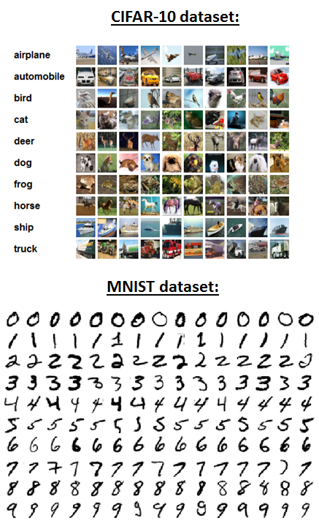
Tekošais stāvoklis:
Neironu tīkliem(NN) vajag daudz datu:
MNIST/CIFAR-10 = 10 klases x 5000 piemēru
CIFAR-100 = 100 klases x 600 piemēru
MS COCO = 80 klases x 5000 piemēru
NN trenējas ilgi:
10²-10⁴ epohas (epoha = visa trenēšanas kopa)
NN nav adaptīvi:
Pēc trenēšanas svari un klases ir fiksētas
Vitālijs Feščenko
Dažu-piemēru mācīšanās
26/02/2020
2
2
2
2
2
2

Slide 3
Motivācija:
Izveidot uz Neironu tīkliem bāzētu algoritmu, kas spēj ātri un efektīvi adaptēties jauniem uzdevumiem izmantojot ļoti maz datu
Vitālijs Feščenko
Dažu-piemēru mācīšanās
26/02/2020
3
3
3
3
3
3

Slide 4
Priekšrocības:
Ātra trenēšana – ja nepieciešams bieži pārmācīt NN vai nav pieejami lieli skaitļošanas resursi (telefons, autonoms robots).
Datu efektīva izmantošana – ja ir grūti vai neiespējami vākt vairāk datus.
Adaptīvs – lietotājs grib klasificēt/detektēt/ģenerēt savas klases/objektus. Pielāgot runas/sejas atpazīšanu konkrētai personai.
Vitālijs Feščenko
Dažu-piemēru mācīšanās
26/02/2020
4
4
4
4
4
4

Slide 5
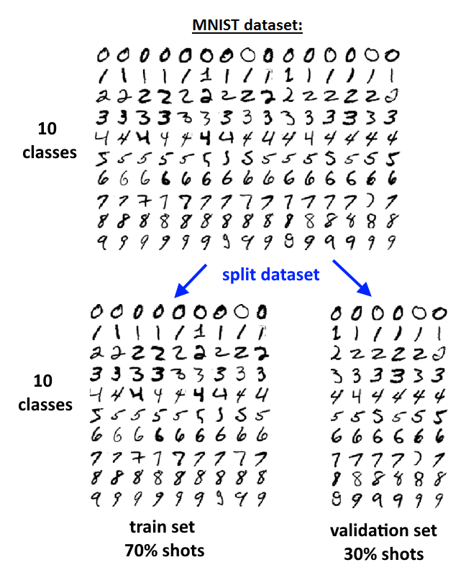
Classical NN training:
Trenējam klasifikatoru(NN) uz vienas datukopas
Validācijas kopa pārbauda cik labi NN strādā uz neredzētiem piemēriem
Vitālijs Feščenko
Dažu-piemēru mācīšanās
26/02/2020
5
5
5
5
5
5
Notes:
Animation of feature learning?

Slide 6
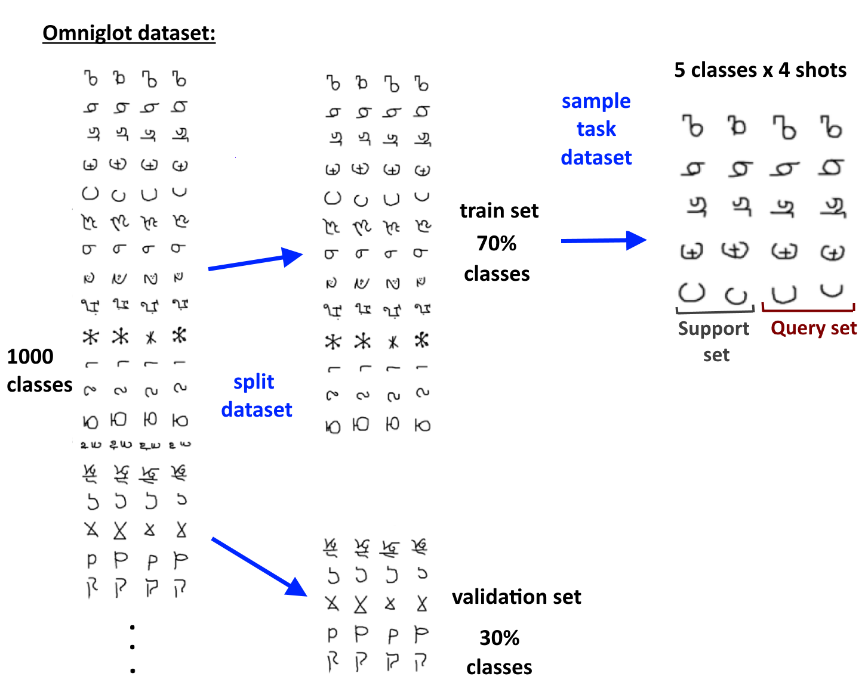
Few-shot learning:
Trenējam NN modeli (atkarīgs no metodes) uz vairākām mini-datukopam, jeb uzdevumiem
Validācijas kopa pārbauda cik labi NN strādā uz neredzētam mini-datukopam
Vitālijs Feščenko
Dažu-piemēru mācīšanās
26/02/2020
6
6
6
6
6
6
Notes:
Few-shot definition (experience) Transfer Learning? --- PN ?

Slide 7
Few-shot learning literature:
Daudz attēlu klasifikācijas algoritmu (paperswithcode.com rada 38 rakstus)
Ap 2018 parādās objektu detektēšana (paperswithcode.com tikai 6 raksti)
Citi raksti ietver attēlu ģenerēšanu, tulkošanu un citu.
Izņemot klasifikāciju un objektu detektēšanu, citiem uzdevumiem Few-Shot tiek pielietots ļoti reti.
Objektu detektēšanas algoritmi ir uzdevumam pielāgoti klasiskie klasifikācijas Few-shot algoritmi.
Note: 2018 is undersampled
Vitālijs Feščenko
Dažu-piemēru mācīšanās
26/02/2020
7
7
7
7
7
7

Slide 8
Few-shot classification datasets:
Omniglot[1] datukopa tiek izmantota retāk.
CUB-200[3] ir 200 dažādas sugas putni, katram putnam 30 bildes? (pavisam 6000)
miniImageNet[2] kļuva populārāka, 100 klases x 600 bildes.
FS CIFAR-100[4] ir 100 klases ar 600 bildēm (kā CIFAR100), tikai citādi sadalītas klases.
Note: some papers use many datasets
Vitālijs Feščenko
Dažu-piemēru mācīšanās
26/02/2020
8
8
8
8
8
8

Slide 9
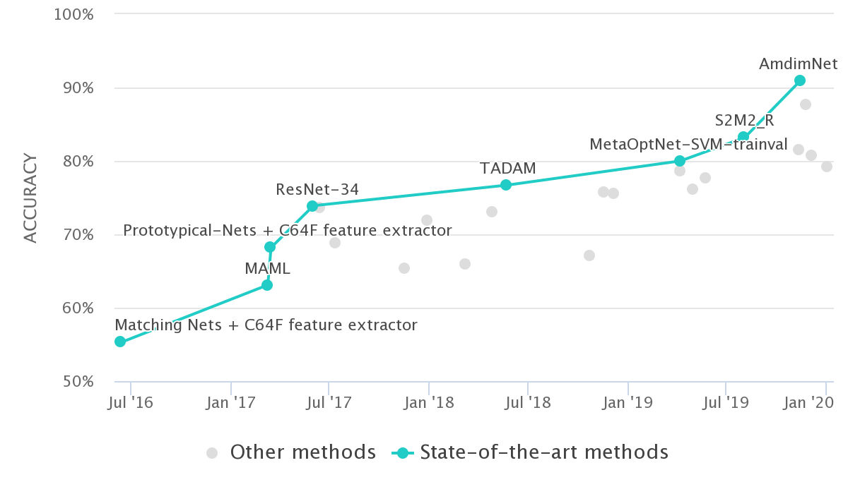
5-way 5-shot classification on miniImageNet[6]:
Vitālijs Feščenko
Dažu-piemēru mācīšanās
26/02/2020
9
9
9
9
9
9

Slide 10
Iespējamie pētījuma virzieni:
Novērtēt Few-shot metodes uz citam datukopam ar vairāk klasēm (piemēram 9000 kā YOLO9000[5] rakstā)
Pielāgot klasiskas Few-shot metodes citiem uzdevumiem
Saprast vai few-shot metodēm ir līdzīgas problēmas kā ar klasisko trenēšanu (imbalanced data, bias, etc)
Vitālijs Feščenko
Dažu-piemēru mācīšanās
26/02/2020
10
10
10
10
10
10

Slide 11
Avoti:
[1] - Matching Networks for One Shot Learning,Vinyals et al, 2017, pieejams tiešsaistē: https://arxiv.org/pdf/1606.04080v2.pdf
[2] – Omniglot datukopa: https://github.com/brendenlake/omniglot
[3] – CUB-200 datukopa: http://www.vision.caltech.edu/visipedia/CUB-200.html
[4] - TADAM: Task dependent adaptive metric forimproved few-shot learning, Oreshkin et al, 2019, pieejams tiešsaistē: https://arxiv.org/pdf/1805.10123.pdf
[5] - YOLO9000:Better, Faster, Stronger, Redmon et al, 2016, pieejams tiešsaistē: https://arxiv.org/pdf/1612.08242.pdf
[6] - https://paperswithcode.com/sota/few-shot-image-classification-on-mini
Vitālijs Feščenko
Dažu-piemēru mācīšanās
26/02/2020
11
11
11
11
11
11

